Slide 1
第6讲 项目的时间管理
工作分解结构
项目时间管理概述
项目进度估算
编制项目进度计划
软件项目计划的编写

Slide 2
学习目标
掌握工作分解结构
掌握工程进度/工期等概念
熟悉项目时间管理内容
掌握进度计划的编制方法与技术
掌握网络计划技术
熟悉软件项目计划的编写

Slide 3
案例：需求分析 P136
对客户提出不太合理的需求应该怎么办？
如何面对不确定、变化的需求？
如何获得高质量的需求
在与用户沟通时应该怎样做?

Slide 4
6.1 工作分解结构(WBS)
将产品或服务、组织、过程这3种不同的结构综合为项目分解结构的过程，即给项目的组织人员分派各自角色和任务的过程。
基于成果或功能的分解方法，以完成该项目应该交付的成果为导向，确定相关的任务、工作、活动和要素。
基于流程的分解方法，以完成该项目所应经历的流程为导向，确定相关的任务、工作、活动和要素。

Slide 5
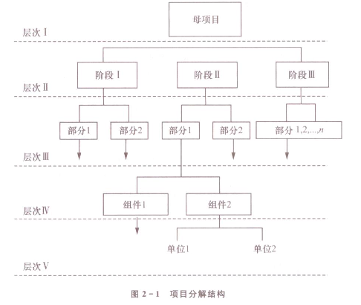
两种WBS表示方法
(1) 图表形式

Slide 6
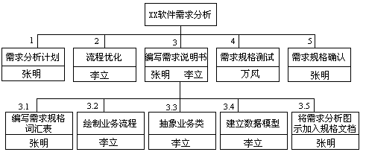
两种WBS表示方法
图表形式例子

Slide 7
分解层次与结构
工作包: 是完成一项具体工作所要求的一个特定的、可确定的、可交付以及独立的工作包，可为项目控制提供充分而合适的管理信息。
WBS编码设计 －给每一项工作编上号码

Slide 8
(2）清单形式
需求分析计划
流程优化
编写需求说明书
  编写需求规格词汇表
  绘制业务流程
  抽象业务类
  建立数据模型
  将需求分析图示加入规格文档
需求规格测试
需求规格确认

Slide 9
任务分解的过程
1．分解步骤
（1）确认并分解项目的主要组成要素。
（2）确定分解标准
（3）确认分解是否详细，分解结果是否可以作为费用和时间估计的标准，明确责任。
（4）确定项目交付成果。
（5）验证分解正确性，验证分解正确性后，建立一套编号系统。

Slide 10
2．分解的标准:不能采用双重标准。
选择一种项目分解标准之后，在分解过程中应该统一使用此标准，避免因使用不同标准而导致的混乱。
3．分解结果的检验
核实分解的正确性：
更低层次的细目是否必要和充分？
最底层要素是否有重复？
每个细目都有明确的、完整的定义吗？
是否每个细目可以进行适当的估算？谁能担负起完成这个任务？

Slide 11
4．任务分解的注意事项
注意收集与项目相关的所有信息。
任务分解结果必须有利于责任分配。
最底层的工作包一般要有全面、详细和明确的文字说明，并汇集编制成项目工作分解结构词典。
避免不必要的过细，最好不要超过7层。按照软件项目的平均规模来说，推荐任务分解时至少分解到一周的工作量（40小时）。

Slide 12
5．责任分配及成本分解
WBS编号 | 预算 | 责任者 | WBS编号 | 预算 | 责任者
1 | 0.1 | 张明 | 3.3 | 0.15 | 李立
2 | 0.46 | 李立 | 3.4 | 0.1 | 李立
3 | 0. 46 | 张明、李立 | 3.5 | 0.02 | 张明
3.1 | 0.04 | 张明 | 4 | 0.08 | 万风
3.2 | 0.15 | 李立 | 5 | 0.1 | 张明

Slide 13
6.2 软件项目时间管理概述
6.2.1 基本概念
项目时间管理又称为进度管理，是指为保证项目各项工作及项目总任务按时完成所需要的一系列的工作与过程。
时间是一种特殊的资源:
单向性
不可重复性
不可替代性
有别于其他资源。

Slide 14
6.2.1 基本概念
时间管理的重要内容： (1)工作分解结构
(2) 确定项目活动的顺序
1．项目活动：是指为完成工程项目而必须进行的具体的工作 。项目活动是编制进度计划、分析进度状况和控制进度的基本工作包。
2．工程进度：进度是指活动或工作进行的速度
进度是对执行的活动和里程碑制定的工作计划日期表，它也是跟踪项目进展状态的依据。

Slide 15
3．工期
开发工期是指工程项目从正式开工到全部建成投产或交付使用所经历的时间。
合同工期是指完成合同范围工程项目所经历的时间，它从接到开工通知的日期算起，直到完成合同规定的工程项目的时间。
确定工期有两个前提：
(1) 确定交付日期，然后安排计划；
(2) 确定使用资源，然后安排计划。

Slide 16
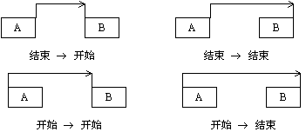
4．活动之间的顺序关系
结束－开始：活动A未结束，活动B不能开始
开始－开始：活动A未开始，活动B不能开始，A在B之前开始
结束－结束：活动A未完成，活动B不能完成，A在B之前完成
开始－结束：活动A未开始，活动B不能完成，A在B完成之前开始

Slide 17
需要业务知识
5．活动之间依赖关系
（1）强制性依赖关系：是工作任务中固有的依赖关系，是一种不可违背的逻辑关系。
（2）软逻辑关系。软逻辑关系是由项目管理人员确定的项目活动之间的关系，是人为的、主观的，是一种根据主观意志去调整和确定的项目活动的关系，也可称为指定性相关或偏好相关。
（3）外部依赖关系：是项目活动与非项目活动之间的依赖关系。

Slide 18
6.2.2 项目时间管理的内容
项目时间管理就是采用科学的方法确定目标进度，编制进度计划和资源供应计划，进行进度控制，在与质量、费用目标协调的基础上，实现项目工期目标。
分析确定各种作业活动；
项目活动内容的安排；
估算工期（对工作顺序、活动工期所需资源进行分析）
制定项目进度计划；
对项目进度的管理与控制等。
管理的过程与活动既相互影响，又相互关联。

Slide 19
时间管理的内容：
1．项目活动定义
2．活动排序：是通过识别项目活动清单中各项活动的相互关联与依赖关系，并据此对项目各项活动的先后顺序进行合理安排与确定的项目时间管理工作。
3．活动工期估算 ：是根据项目范围、资源状况计划列出项目活动所需要的工期。

Slide 20
4．安排进度表
① 加强日期形式：以活动之间前后关系限制活动的进度，例如，一项活动不早于某项活动的开始或不晚于某项活动的结束；
② 关键事件或主要里程碑形式，以定义为里程碑的事件作为要求的时间进度的决定性因素，制定相应时间计划。
5．进度控制与进度管理

Slide 21
时间管理的特点：
(1) 进度管理是一动态过程：在进度控制中要根据进度目标和实际进度，不断调整进度计划，并采取一些必要的控制措施，排除影响进度的障碍，确保进度目标的实现。
(2) 项目进度计划和控制是一复杂的系统工程：进度计划按工程单位可分为整个项目总进度计划、单位工程进度计划、分部分项工程进度计划等；按生产要素可分为投资计划、设备供应计划等。

Slide 22
(3) 时间管理有明显的阶段性。 各阶段的工作内容和目标均不同。
(4) 时间管理风险性大。由于进度管理是一个不可逆转的工作，因而风险较大。
沿用前人的管理理论知识，
借鉴同类工程进度管理的经验和成果
根据本工程特点对进度进行创造性的科学管理

Slide 23
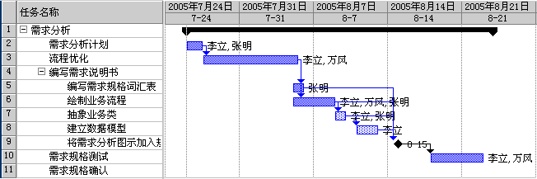
6 .3 进度计划图
6.3.1甘特图
是表示项目各阶段任务开始时间与结束时间的图形，它把计划和进度安排组织在一起。
用水平线段表示阶段任务；
线段的起点和终点分别为对应于任务的开始时间和结束时间
线段的长度表示完成任务所需要的时间。

Slide 24
6.3.1甘特图
优点：
表明了各任务的计划进度和当前进度，能动态地反映软件项目的开发和进展的情况。
缺点：
不能反映某一项任务的进度变化对整体项目的影响，它把各项任务看成独立的工作，没有考虑项目之间存在着复杂的逻辑的关系。

Slide 25

6.3.2 网络图
网络图是活动排序的一个输出，它可展示项目中的各个活动之间的逻辑关系，表明项目任务将如何以什么顺序进行。
1．单代号网络图(AOV Activity-on-node)
也称为节点法。构成单代号网络图的基本特点是用节点表示活动（任务），箭线表示各活动（任务）之间的逻辑关系。单代号工作位于节点上，也就是说每一个节点表示一个工作，用箭头表示工作的先后顺序和相互关系。

Slide 26

2．双代号网络图(AOA acitvity-on-arrow)
也称为箭线法。在双代号网络图中，活动用箭头表示，对活动的描写在箭线上。节点表示事件。由于可以使用前后两个事件的编号来表示这项活动的名称，故称双号网络图。一个节点事件表示前一道工序的结束，同时也表示后一道工序的开始。

Slide 27
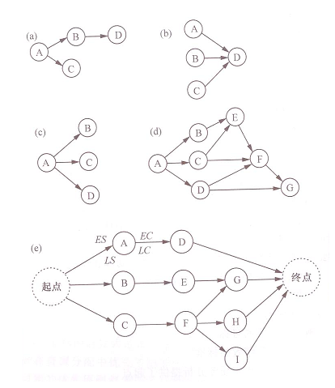
节点网络图的组成(ref1,p110)
节点
箭线
行动
约束:形成行动顺序的优先关系
虚拟：重要特点，时间为0
紧前行动 a
后续行动 a
派生行动 a
先行行动 a
聚点 b
散点 c
优先图 d

Slide 28
3．绘制网络图
1）项目分解
明确项目工作的名称、范围、内容
2）工作关系分析
确定工作之间合理、科学的逻辑关系
3）编制网络图
根据活动一览表和网络原理绘制网络网

Slide 29
例：某软件需求分析项目的活动序列 p144
活动 | 紧前活动 | 工期估计：天
1 需求分析计划 | — | 3
2 流程优化 | 1 | 7
3 编写需求规格词汇表 | 2 | 2
4 绘制业务流程 | 2 | 2
5 抽象业务类 | 4 | 2
6 建立数据模型 | 5 | 2
7 将分析图示加入规格说明文档 | 3，6 | 1
8 需求规格测试 | 7 | 3
9 需求规格确认 | 8 | 3

Slide 30
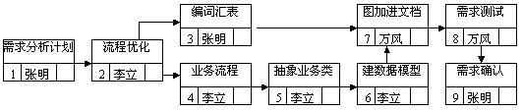
编制网络图

Slide 31
编制网络图时要注意的几个问题：
一个网络图只有一个开始点和一个结束点。
如果几项活动同时开始或者同时结束，在双号网络图中可以将这几项活动的开始节点合并为一个节点；而在单号网络图中可以设置一个虚拟开始（或者结束）活动，作为该网络图的开始节点（或者结束节点）。
网络图是有方向的，不应该出现循环回路。
一对节点不能同时出现两项活动。如果有这种情况，必须引入虚活动。
网络图中不能出现无箭头箭线和双箭头箭线。
网络图中不能出现无节点的箭线。
在同一个网络图中的所有节点，不能出现相同的编号。
为什么要做上述规定？

Slide 32
6 .4 项目进度估算
基于规模的进度估算
关键路径法
工程评价技术
类推估算法
基于承诺的进度估算
安排进度要考虑的事项：
实际工作时间
生产率
历史项目

Slide 33
6.4.1 基于规模的进度估算
1．定额估算法：比较基本的估算项目历时的方法，公式为：
T=Q /（R×S）。
其中：T：活动的持续时间，可以用小时、日、周等表示。
Q：活动的工作量，可以用人月、人天等单位表示。
R：人力或设备的数量，可以用人或设备数等表示。
S：开发（生产）效率，以单位时间完成的工作量表示。
适合规模比较小的项目

Slide 34
例如，小于10000LOC（代码行）或者小于6个人月的项目。
假设一个软件项目的规模估算是Q=6人月，
如果有5个开发人员，即R=5人，
而每个开发人员的开发效率是S=1.2，
则时间进度估算结果?
T=6 /（5×1.2）=1月，
即这个项目需要1个月完成。

Slide 35
2．经验导出模型
是指根据大量的软件项目的实际数据统计而得出的模型。
两种经验导出模型公式:(根据项目的规模和特点参数略有差别)
例如，Walston-Felix模型: D=2.4×E↑0.35，
基本COCOMO模型: D=a×E ↑ b，
其中b是0.32~0.38之间的参数。
E表示人月工作量。
可根据项目的具体情况选择合适的参数。
例如，一个项目的规模估计是E=65人月，
如果模型中的参数a=3，b=1/3，则D=3×651/3=12月.
即65人月的软件规模，估计需要12个月完成。

Slide 36
6.4.2关键路径法 ref1, p110
两种网络计划技术( PERT or CPM)
工程评价技术(PERT)：Program Evaluation and Review Technique
关键路径法(CPM): Critical Path Method

Slide 37
网络计划技术( PERT or CPM)
基本原理：
用网络图来表达项目中各项活动的进度和它们之间的相互关系
进行网络分析，计算网络中各项时间参数，确定关键活动与关键路线，
利用时差不断地调整与优化网络，以求得最短周期。

Slide 38
关键路径法(CPM)
优先关系：技术优先、程序优先、强制性优先
关键路径计算方法：（项目的最短完成时间）
正推路径：决定网络中每个行动的最早开始和最早完成时间
逆推路径：决定…….. …………….最晚开始和最晚结束时间
网络图中符号解释：
A:行动标志
LS:最晚开始时间
ES:最早开始时间
LC:最晚完成时间
EC:最早完成时间
t: 行动持续期

Slide 39
8条规则：
规则1：除非另外说明，项目起始时间定于时刻0。ES(1)=0
规则2：任何节点最早开始时间等于最邻近紧前行 动节点最早完成时间的最大值。ES(i) = max {EC(j)} (j最邻近紧前活动）
规则3：行动 I 的最早完成时间是该行动的最早开始时间与其时间估计值t_{i}的和。 EC(i)=ES(i)+ t_{i}
规则4：项目的最早完成时间等于项目网络中最后 一个节点的最早完成时间。 EC(项目）＝EC(n)

Slide 40
8条规则：
规则5：除非项目的最晚完成时间明确，否则就定 为项目的最早完成时间。 LC(项目）=EC(项目）
规则6：如果项目的最终期限是确定的t_{p}，那么：LC(项目)=t_{p}.
规则7：行动j的最晚完成时间是该行动的最邻近后续行动的最晚开始时间的最小值。LC(j)=min{LS(i)} (j最邻近后续活动）
规则8：行动j的最晚开始时间是其最晚完成时间与行动时间的差。
LS(j) = LC(j)- t_{i}

Slide 41
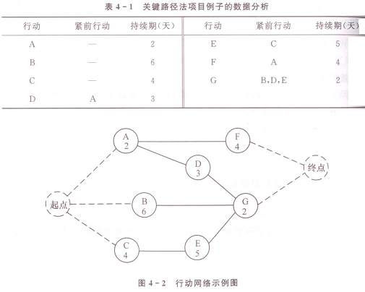
关键路径法示例
正推路径法
逆推路径法

Slide 42
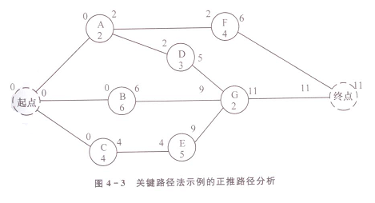
正推路径法分析
最早完成时间： EC（项目）＝11天

Slide 43
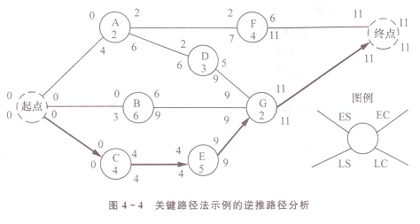
逆推路径法分析
假设最晚完成时间＝最早完成时间

Slide 44
关键行动的确定
关键路径是指网络图中时差最小的路径，关键路径中的所有行动称为关键行动。
总时差TS：不推迟项目最晚完成时间的前提下，一项活动可能的最早开始时间的推迟时间量
自由时差FS：指在不推迟一项活动最邻近后续行动的开始时间的前提下，其可能的最早开始时间的推迟时间量。

Slide 45
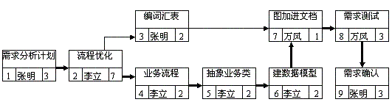
例：关键路径
1—2—3—7—8—9，总共需要时间为3+7+2+1+3+3=16
1—2—4—5—6—7—8—9，总共需要时间为3+7+2+2+2+1+3+3=23天。
路径中，1—2—4—5—6—7—8—9是最长的，需要花费时间23天。
23周是整个网络能够完工的关键时间
1—2—4—5—6—7—8—9就是关键路径

Slide 46
帕累托原理：20%和80%
瓶颈的80%是由任务的20%引起的。
例： 20%占旷课数的80%
总成本的80%只与成本项目的20%有关
汽车20%部件导致80%的维护保养问题….

Slide 47
6.4.3 网络计划技术( PERT) p147
1．活动时间估计
PERT从三方面估算工期：
乐观工期（t₀） 发生概率1%
最可能工期（t_{m}） 正常进行项目活动
悲观工期（t_{p}） 发生概率1%
计算出期望工期t。=(t₀+ 4t_{m} +t_{p})/6
s²=(t_{p} -t₀)² / 36 行动持续期方差

Slide 48
例1：工期概率计算 p146
活动 | 紧前活动 | 乐观时间 | 最可能时间 | 悲观时间 | 工期估计
1 需求分析计划 | — | 2 | 3 | 4 | 3
2 流程优化 | 1 | 4 | 7 | 10 | 7
3 编写需求规格词汇表 | 2 | 2 | 2 | 2 | 2
4 绘制业务流程 | 2 | 1 | 2 | 3 | 2
5 抽象业务类 | 4 | 1 | 2 | 3 | 2
6 建立数据模型 | 5 | 2 | 2 | 2 | 2
7 将图加入规格说明 | 3，6 | 1 | 1 | 1 | 1
8 需求规格测试 | 7 | 2 | 2 | 8 | 3
9 需求规格确认 | 8 | 2 | 3 | 4 | 3

Slide 49
活动 | 期望时间T | 方差 | 标准差
1 需求分析计划 | 3 | 0.109 | 0.33
2 流程优化 | 7 | 1 | 1
3 编写需求规格词汇表 | 2 | 0 | 0
4 绘制业务流程 | 2 | 0.109 | 0.33
5 抽象业务类 | 2 | 0.109 | 0.33
6 建立数据模型 | 2 | 0 | 0
7 将图加入规格说明 | 1 | 0 | 0
8 需求规格测试 | 3 | 1 | 1
9 需求规格确认 | 3 | 0.109 | 0.33
项 目 |  | 2.44 | 3.32

Slide 50

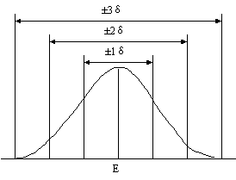
根据概率理论，对于遵循正态概率分布的均值E而言，E±δ的概率分布是87.12 %(68.3)，E±2δ的概率分布是99.90%(95.5)，E±3δ的概率分布是100.0%(99.7)。
图9-9项目的PERT总历时估计是23周，标准差δ=2.44。所以这个项目总历时估计的概率如表9-6所示。即项目在20.56周~25.44周内完成的概率是68.3%，项目在18.12周~27.88周内完成的概率是95.5%，项目在15.68周~30.32周内完成的概率是99.7%。

Slide 51
历时估计E=23，δ=2.44
范围 |  | 概率 | 从 | 到
T1 | ±1δ | 68.3% | 20.56 | 25.44
T2 | ±2δ | 95.5% | 18.12 | 27.88
T3 | ±3δ | 99.7% | 15.68 | 30.32

Slide 52
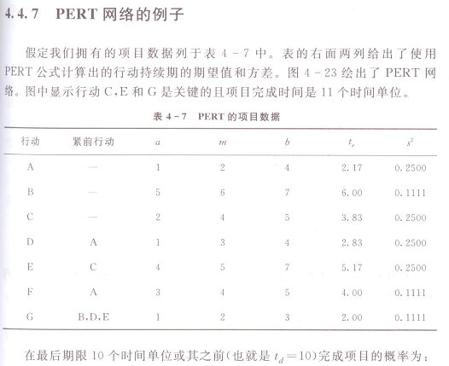
例2：ref1, p139

Slide 53
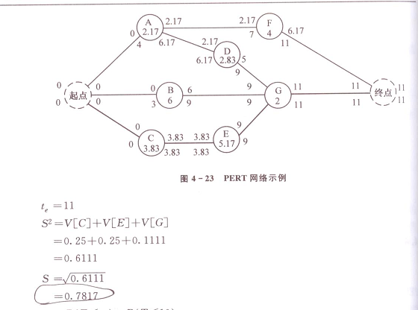
标准差

Slide 54
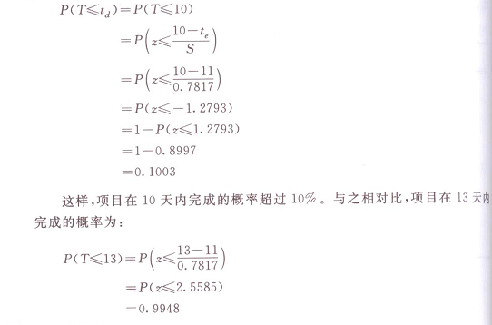

Slide 55
6.4.4 基于承诺的进度估算法
从需求出发，不进行中间工作量的估计
根据客户要求作出进度承诺
优点：
有利于开发者对进度的关注
有利于开发者在接受承诺之后朝气高昂
缺点：
开发者比较乐观，常低估：20－30%

Slide 56
6.4.5 估算方法的选择
活动项数较少＿＿甘特图
活动项数较多＿＿CPM或PERT
CPM 每项活动只用到一种时间估算
PERT 预先假设的随机偏差
估算的时间与费用均不低

Slide 57
估算方法的选择应考虑的因素
项目的规模大小
项目的复杂程度 项目规模与复杂程度并非成正比
项目的紧急性 在项目开始时编制进度计划
项目细节掌握的程度
如果开始阶段项目的细节无法确定，CPM和PERT就无法应用。
总进度是否由一、两项关键事项所决定
对关键任务编制进度计划
有相应的技术力量和设备 人与设备齐全

Slide 58
6.5 编制项目进度计划
项目计划的作用
确定项目的工作规范，遵循的标准，成为项目实施的依据和指南；
明确项目组各成员及其工作责任范围以及相应的职权
使项目组成员明确自己的工作目标、工作方法、工作途径、工作期限要求；
项目组成员和项目干系人之间的交流、沟通与协作，使得项目各项工作协调一致，增加客户满意度；
为项目的跟踪控制提供基础；
项目计划在项目中起到承上启下的作用，作为项目工作指南。

Slide 59
编制进度计划
1．项目进度计划编制的依据
项目网络图
项目活动工期的估算文件
项目的资源要求和共享说明
项目作业的各种约束条件
项目活动的提前和滞后要求

Slide 60
编制进度计划
2．制定项目进度计划的方法
系统分析法甘特图法和CPM、PERT等方法
资源水平法: “将稀缺资源优先分配给关键路线上的项目活动”
项目管理软件:项目工期计划编制的一种辅助方法。

Slide 61
编制进度计划
3．制定进度计划工作的结果
（1）项目进度计划书
（2）项目工期计划书的支持细节
（3）项目进度管理的计划安排
（4）更新后的项目资源需求

Slide 62
项目计划编写
P154 软件项目计划模板
制定计划的过程
是在进度 资源 范围之间
寻求平衡的过程！

Slide 63
项目进度计划的补充方法
1．帕肯森定律
工作总是拖延到它所能够允许最迟完成的那一天。
如果工作允许它拖延、推迟完成的话，往往这个工作总是推迟到它能够最迟完成的那一刻，很少有提前完成的。
2．项目延期分析（提前完成的人得不到奖励……）
3．关键链法
考虑人们的工作习惯，尽可能推迟任务的开始时间
（与关键路径的区别 p161）

Slide 64
关键链法的提出主要基于两个方面的考虑：
（1）如果一项工作尽早开始往往存在着一定的松弛量、浮动时间和安全富裕量，那么这个工作往往推迟到它最后所允许的那一天为止。
这一期间整个工作就没有充分发挥它的效率，造成了人力、物力的浪费。如果按最迟的时间开始做安排，没有浮动和安全富裕量，无形当中对从事这个项目的人员施加了压力，他没有任何选择余地，只有尽可能努力地按时完成即定任务。这是关键链法所采用的一种思路。

Slide 65
关键链法的提出主要基于两个方面的考虑：
（2）在进行项目估算时，需要设法把个人估算中的一些隐藏的富裕量剔除。
人们在进行估算时，往往是按照能够100%所需要的时间来进行时间估算。在这种情况下，如果按照50%的可能性，只有一半的可能性能够完成任务，有50%的可能性又要延期，这样就大大缩短原来对工作的时间估算。

Slide 66
案例分析 p162
工期拖了怎么办？
某公司开发一个软件产品
估算开发周期12-18个月
项目经理制定进度计划:12个月
无开发人员参加
无人重视进度表
问题:
进度安排太紧, 没考虑节假日
没考虑开发人员的水平和能力

Slide 67
案例分析 p163
小丁该怎么办？

